Slide 1
◆资产负债表、利润表和现金流量表的概念及特点
◆资产负债表、利润表和现金流量表之间的勾稽关系
◆资产负债表、利润表和现金流量表的编制方法
◆如何阅读资产负债表

Slide 2
三张会计报表的概念及特点
资产负债表、利润表和现金流量表从不同角度反映企业的财务状况、经营成果和现金流量。
1、资产负债表反映企业某一特定日期财务状况的会计报表。它反映企业 所拥有的资产、需偿还的债务，以及投资者所拥有的净资产的情况。它是静态的时点报表。
2、利润表反映企业一定期间生产经营成果的会计报表。它表明企业运用所拥有的资产的获利能力。它是动态的时期报表，主要目的是在于解释由于主体的经营活动而引起所有者权益增加的原因。它描述了在该段时期内由于经营活动而引起的净资产的变化情况，用来反映两个资产负债表日期间的情况。
3、现金流量表是以现金为基础编制的财务状况变动表。它反映企业一定期间内现金的流入和流出，表明企业获得现金的现金等价物的能力。它是动态报表的时期报表。是对损益表和资产负债表的重要补充。企业不可能利用权责发生制下的净利润来购买商品，而只能用现金。

Slide 3
资产负债表、利润表和现金流量表之间的勾稽关系
现金流量表
期初现金余额
±经营活动产生的现金
±投资活动产生的现金
±筹资活动产生的现金
=期末现金余额
经营活动产生的现金
投资活动产生的现金
筹资活动产生的现金
期初资产负债表
期末资产负债表
资产
现金
……
负债
资产
现金
……
负债
净利润
±调整事项
=经营活动产生的现金流量
所有者权益
……
留存收益
所有者权益
……
留存收益
利润表
期初留存收益
+净利润
-现金股利
=期末留存收益
收入
.
费用
..
净利润
向股东支付现金股利

Slide 4
经营活动产生的现金流量和净利润的关系
1、影响利润的事项不一定同时发生现金流入、流出。
有些收入，增加利润但未发生现金流入。例如，一家公司本期的营业收入有8亿多元，而本期新增应收帐款却有7亿多元，这种增加收入及利润但未发生现金流入的事项，是造成两者产生差异的原因之一。有的公司对应收帐款管理存在薄弱环节，未及时做好应收货款及劳务款项的催收与结算工作，也有的公司依靠关联方交易支撑其经营业绩，而关联方资金又迟迟不到位。这些情况造成的后果，都会在现金流量表中有所体现，甚至使公司经营活动几乎没有多少现金流入，但经营总要支付费用、购买物资、交纳税金，发生大量现金流出，从而使经营活动现金流量净额出现负数，使公司的资金周转发生困难。应收帐款迟迟不能收回，在一定程度上也暴露了所确认收入的风险问题。有些成本费用，减少利润但并未伴随现金流出。例如，固定资产折旧、无形资产摊销，只是按权责发生制、配比原则要求将这些资产的取得成本，在使用它们的受益期间合理分摊，并不需要付出现金。
2、由于对现金流量分类的需要。
净利润总括反映公司经营、投资及筹资三大活动的财务成果，而现金流量表上则需要分别反映经营、投资及筹资各项活动的现金流量。例如，支付经营活动借款利息，既减少利润又发生现金流出，但在现金流量表中将其作为筹资活动中现金流出列示，不作为经营活动现金流出反映。又如，转让短期债券投资取得净收益，既增加利润又发生现金流入，但在现金流量表中将其作为投资活动中现金流入列示，不作为经营活动现金流入反映。
上述两点是使经营活动现金流量净额与净利润产生差异的原因，其实也是现金流量表附注中要求披露的内容。利润表列示了公司一定时期实现的净利润，但未揭示其与现金流量的关系，资产负债表提供了公司货币资金期末与期初的增减变化，但未揭示其变化的原因。现金流量表如同桥梁沟通了上述两表的会计信息，使公司的对外会计报表体系进一步完善，向投资者与债权人提供更全面、有用的信息。

Slide 5
注意几点：三张报表相对照，看看它们是否符合应有的勾稽关系。
1、现金流量表中现金及现金等价物的净增加额是否等于资产负债中货币资金项目的增减额。补充资料中净利润是否与利润表中的净利润相等，由净利润调整得到的经营活动产生的现金流量净额是否与主表中的经营活动产生的现金流量净额相等。
2、利润及利润分配表中的有关数据与资产负债表中的有关数据相对照，利润及利润分配表中最后的未分配利润额是否与资产负债表中的未分配 利润额相一致；本年提取的公积金数额是否与资产负债表中的公积金增加数额相一致，如此等等。
3、若发现这些数据之间无法核对，就说明报表中的许多资料都有错误甚至是失实了，需要进一步修改。

Slide 6
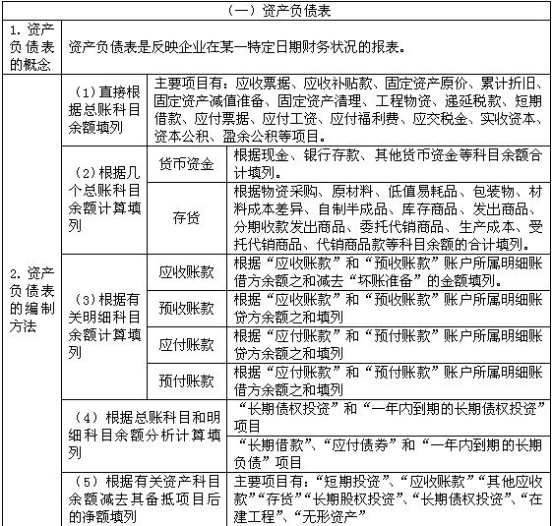
资产负债表概念及编制方法

Slide 7
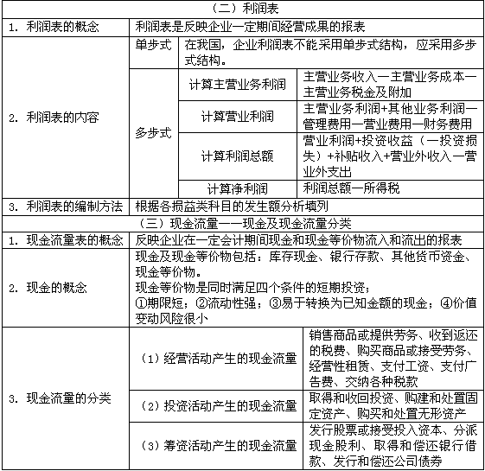
利润表、现金流量表概念及编制方法

Slide 8
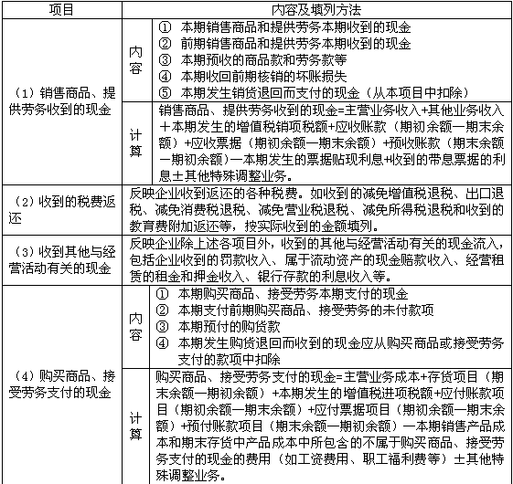
经营活动产生的现金流量 （一）

Slide 9
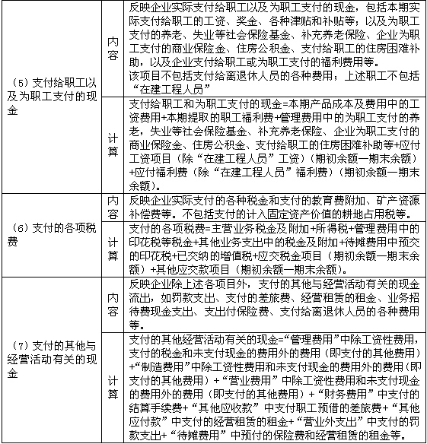
经营活动产生的现金流量 （二）

Slide 10
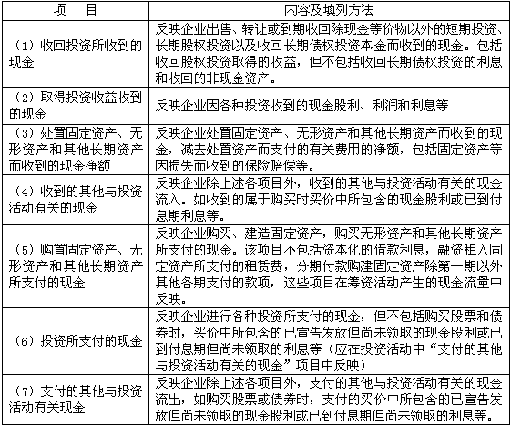
投资活动产生的现金流量

Slide 11
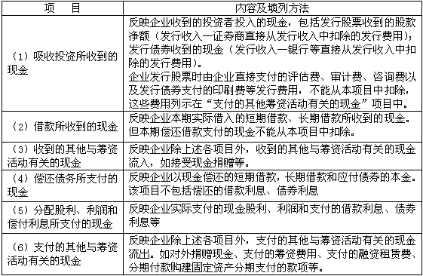
筹资活动产生的现金流量

Slide 12
补充资料项目的内容及填列
补充资料中“将净利润调节为经营活动的现金流量”，实际上是以间接法编制的经营活动的现金流量。间接法是以净利润为出发点，通过对若干项目的调整，最终计算确定经营活动产生的现金流量。
采用间接法将净利润调节为经营活动的现金流量净额时，主要需要调整四大类项目：
（1）实际没有支付现金的费用；
（2）实际没有收到现金的收益；
（3）不属于经营活动的损益；
（4）经营性应收应付项目的增减变动。
其基本原理是：
经营活动产生的现金流量净额=净利润
＋不影响经营活动现金流量但减少净利润的项目
—不影响经营活动现金流量但增加净利润的项目
＋与净利润无关但增加经营活动现金流量的项目
—与净利润无关但减少经营活动现金流量的项目

Slide 13
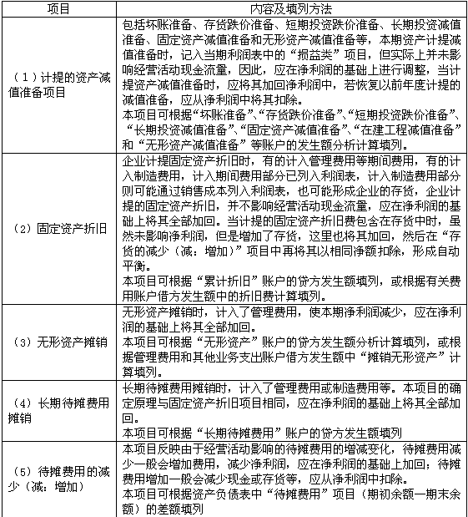
具体各项目内容说明如下（一）：

Slide 14
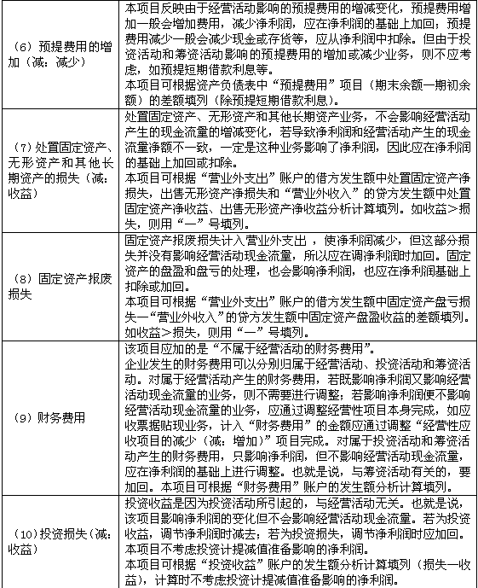
具体各项目内容说明如下（二）：

Slide 15
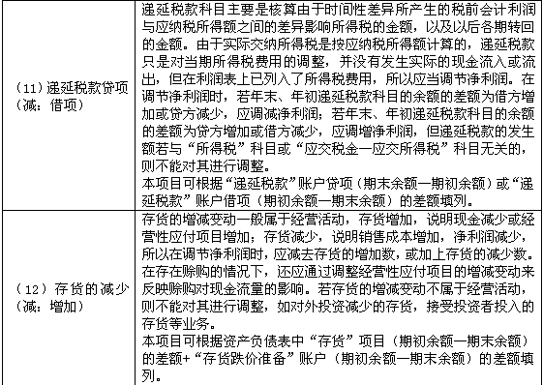
具体各项目内容说明如下（三）：

Slide 16
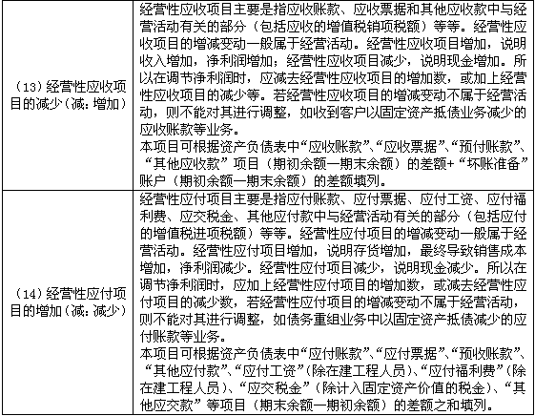
具体各项目内容说明如下（四）：

Slide 17
如何阅读资产负债表
首先，游览一下资产负债表主要内容，由此，你就会对企业的资产、负债及股东权益的总额及其内部各项目的构成和增减变化有一个初步的认识。由于企业总资产在一定程度上反映了企业的经营规模，而它的增减变化与企业负债与股东权益的变化有极大的关系，当企业股东权益的增长幅度高于资产总额的增长时，说明企业的资金实力有了相对的提高；反之则说明企业规模扩大的主要原因是来自于负债的大规模上升，进而说明企业的资金实力在相对降低、偿还债务的安全性亦在下降。对资产负债表的一些重要项目，尤其是期初与期末数据变化很大，或出现大额红字的项目进行进一步分析，如流动资产、流动负债、固定资产、有代价或有息 的负债（如短期银行借款、长期银行借款、应付票据等）、应收帐款、货币资金以及股东权益中的具体项目等。例如，企业应收帐款过多占总资产的比重过高，说明该企业资金被占用的情况较为严重，而其增长速度过快，说明该企业可能因产品的市场竞争能力较弱或受经济环境的影响，企业结算工作的质量有所降低。
此外，还应对报表附注说明中的应收帐款帐龄进行分析，应收帐款的帐龄越长，其收回的可能性就越小。又如，企业年初及年末的负债较多，说明企业每股的利息负担较重，但如果企业在这种情况下仍然有较好的盈利水平，说明企业产品的获利能力较佳、经营能力较强，管理者经营的风险意识较强，魄力较大。再如，在企业股东权益中，如法定的资本公积金大大超过企业的股本总额，这预示着企业将有良好的股利分配政策。但在此同时，如果企业没有充足的货币资金作保证，预计该企业将会选择送配股增资的分配方案而非采用发放现金股利的分配方案。另外，在对一些项目进行分析评价时，还要结合行业的特点进行。就房地产企业而言，如该企业拥有较多的存货，意味着企业有可能存在着较多的、正在开发的商品房基地和项目，一旦这些项目完工，将会给企业带来很高的经济效益。
再其次，对一些基本财务指标进行计算，计算财务指标的数据来源主要有以下几个方面：直接从资产负债表中取得，如净资产比率；直接从利润及利润分配表中取得，如销售利润率；同时来源于资产负债表利润及利润分配表，如应收帐款周转率；部分来源于企业的帐簿记录，如利息支付能力。

